Slide 1











Slide 2


Slide 3
1. Đọc bài văn dưới đây và thực hiện yêu cầu.
CÂY SIM
Cây sim chắc là có họ với cây mua, chúng đều mọc ở vùng trung du, trên những mảnh đất cằn cỗi.
Nếu hoa mua có màu tím hồng thì hoa sim tím nhạt, phơn phớt như má con gái. Tuy nó không thơm nhưng lại tươi non như một niềm vui cứ lan toả làm cho sườn đồi sỏi đá cũng thêm đáng yêu, đáng mến.
Quả sim giống hệt một con trâu mộng tí hon, béo tròn múp míp, còn nguyên cả lông tơ, chỉ thiếu chiếc khoáy. Cái sừng trâu là cái tai quả, nó chính là đài hoa đã già. Con trâu mộng ấy chỉ bằng đốt ngón tay, ngọt lịm và có dư vị một chút chan chát. Ăn sim xong, cả môi, cả lưỡi, cả răng ta đều tím. Chắc khi hoa sim tàn đi làm quả, màu tím đọng lại từng tí một, thành thứ mật ngọt tím thẫm ấy. Cả nắng gió trên đồi, cả mưa cũng không chịu tan đi, cứ tích luỹ lại, thành ra màu tím không giống bất cứ một thứ màu tím của quả vườn nào.
Đi chơi trên đồi, leo dốc này vượt dốc khác, tìm thấy bụi sim, hái quả chín mà ăn, đúng là bắt được thứ của trời cho, đầy ngon lành, hứng thú, về nhà vẫn còn nhớ mãi.
(Theo Băng Sơn)
Mở bài
Thân bài
Kết bài
a. Tìm phần mở bài, thân bài, kết bài của bài văn trên.

Slide 4
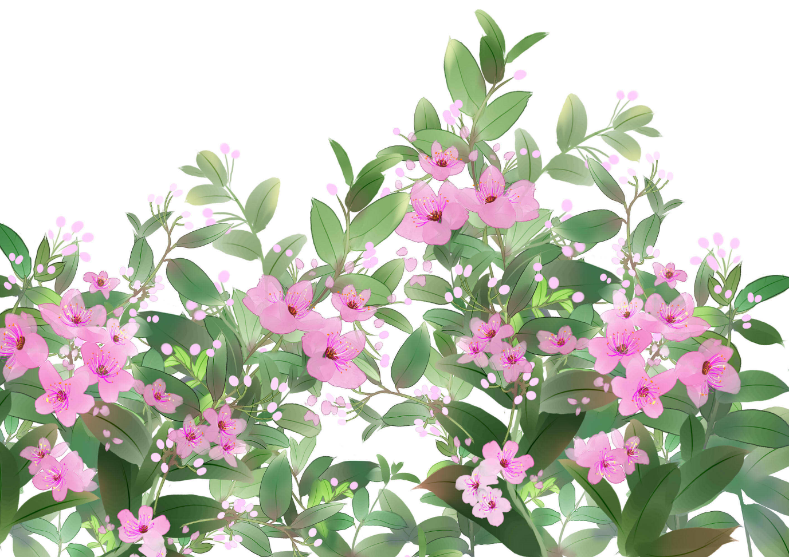
b. Mở bài giới thiệu những gì về cây sim?
Giới thiệu về nơi sinh sống của cây sim (mọc ở vùng trung du, trên những mảnh đất cằn cỗi)
Giới thiệu về loài cây có họ gần với sim (cây mua)

Slide 5
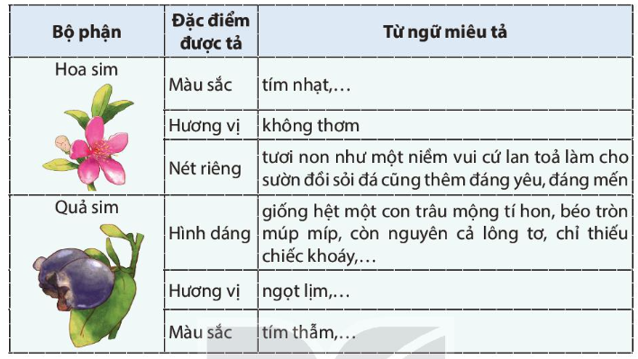
c. Cây sim được miêu tả như thế nào ở phần thân bài?
Cây sim được miêu tả bằng cách tả lần lượt từng bộ phận của cây: đặc điểm của hoa và quả sim.

Slide 6
d. Phần kết bài nói về điều gì? Tình cảm của người viết đối với cây sim được thể hiện qua chi tiết nào?
Đi chơi trên đồi, leo dốc này vượt dốc khác, tìm thấy bụi sim, hái quả chín mà ăn, đúng là bắt được thứ của trời cho, đầy ngon lành, hứng thú, về nhà vẫn còn nhớ mãi.
Phần kết bài nói về kỉ niệm của tác giả về cây sim
Tình cảm của người viết đối với cây sim được thể hiện qua chi tiết:

Slide 7
Có thể miêu tả cây cối theo trình tự tả lần lượt từng bộ phận của cây.
Những từ ngữ có thể dùng để tả các bộ phận của cây:
 | Thân cây | Lá | Hoa | Quả
Dừa | - To - Bạc phếch | - Dài - Xanh | - Nhỏ - Trắng | - Xanh - To
Xoài | - To - Sần sùi | - Thon dài - Xanh | - Nhỏ - Vàng nhạt | - To - Vàng ươm
Cà chua | - Nhỏ - Mềm | - Nhỏ - Xanh | - Vàng - Nhỏ | - Mọng - Đỏ

Slide 8











